Slide 1
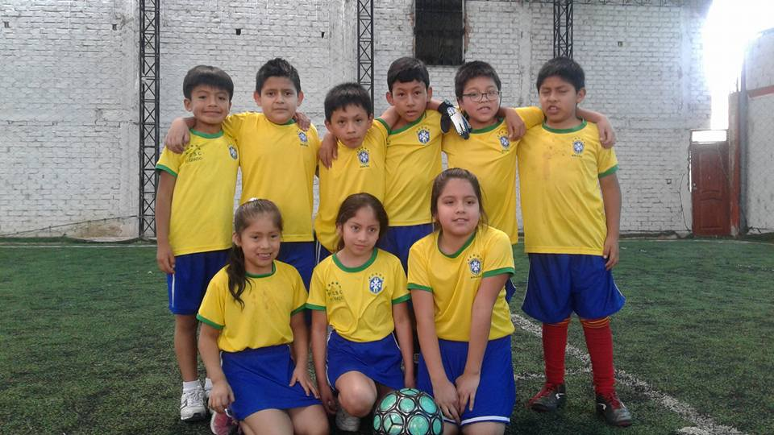
esos locos bajitos…

Slide 2
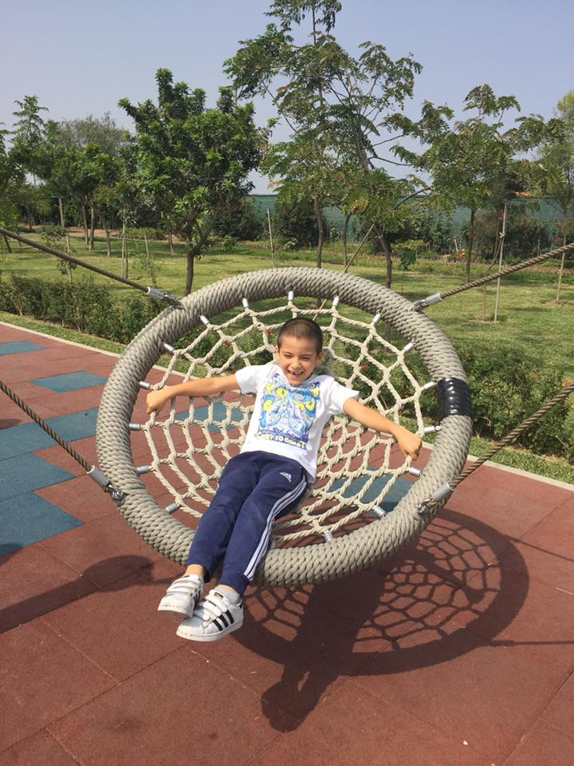
Como será el mundo
entre mis manitas
será peligroso
áspero y duro?

Slide 3
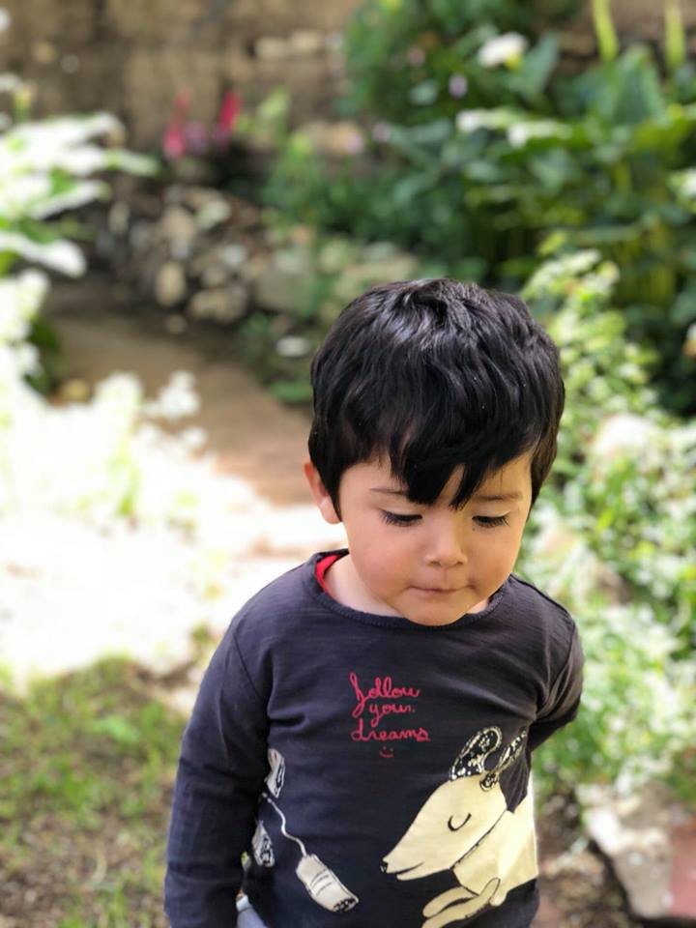
Será suavecito
como gelatina
lleno de vapores
y de algarabía?

Slide 4
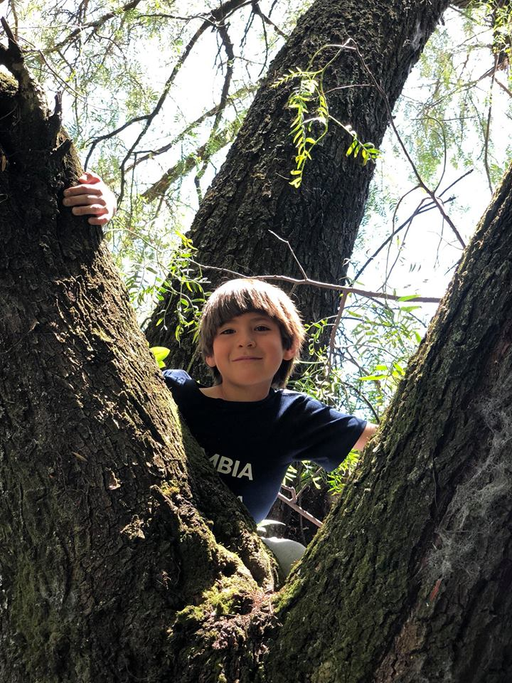
Cómo será el mundo
quisiera saberlo
para caminar en talones
o en puntas de pie

Slide 5
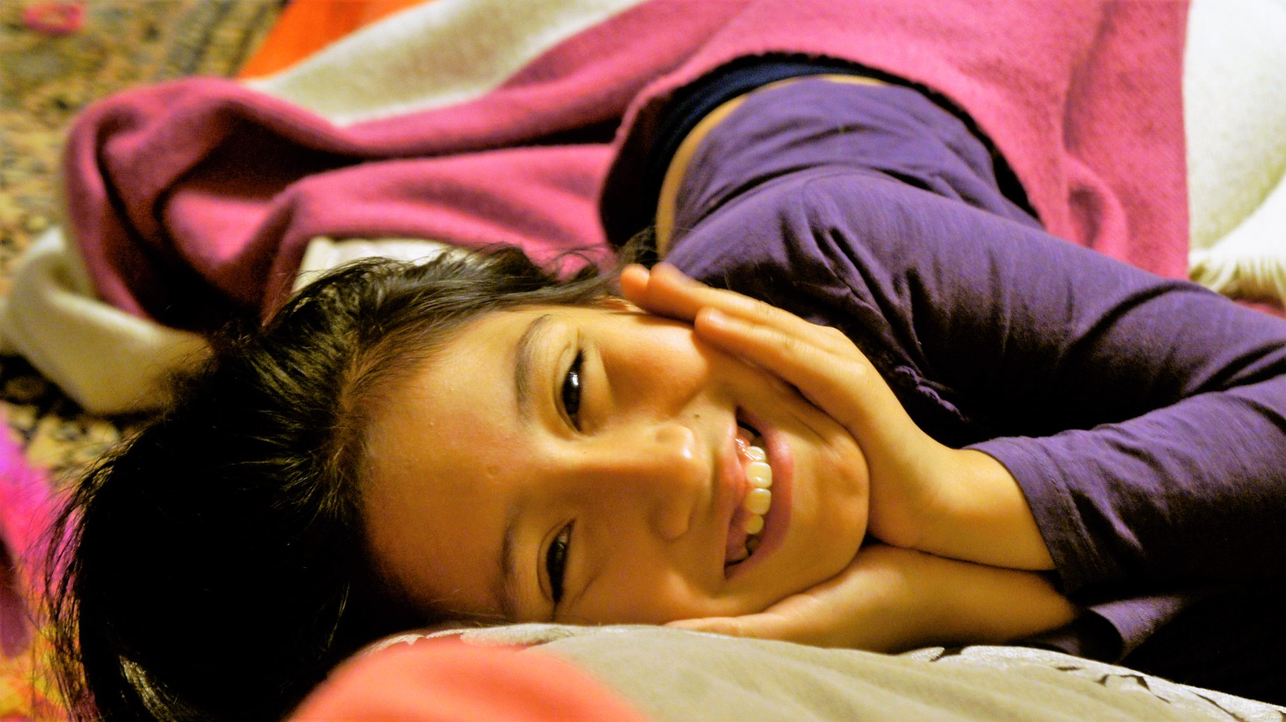
Cual mil corderitos
nubecitas blancas
la niña marciana
envuelta en las nubes

Slide 6
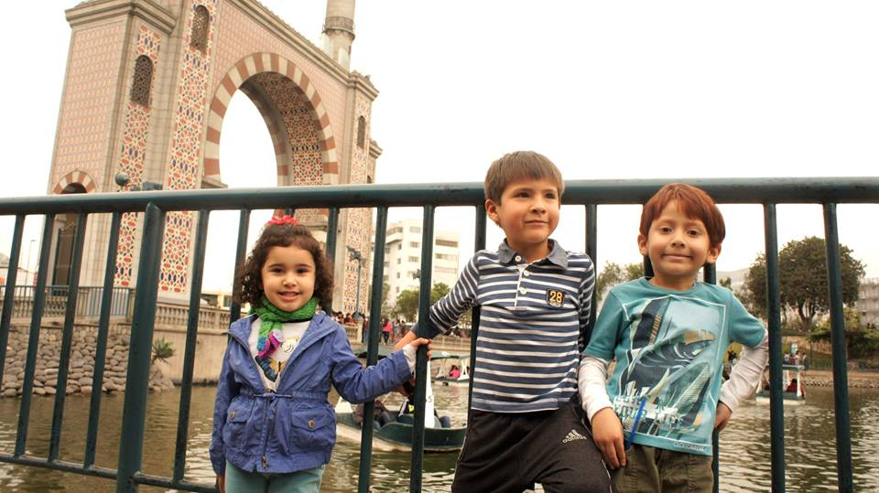
La dulce Candela
de vestido plomo
se perdió una noche
y jamás volvió

Slide 7
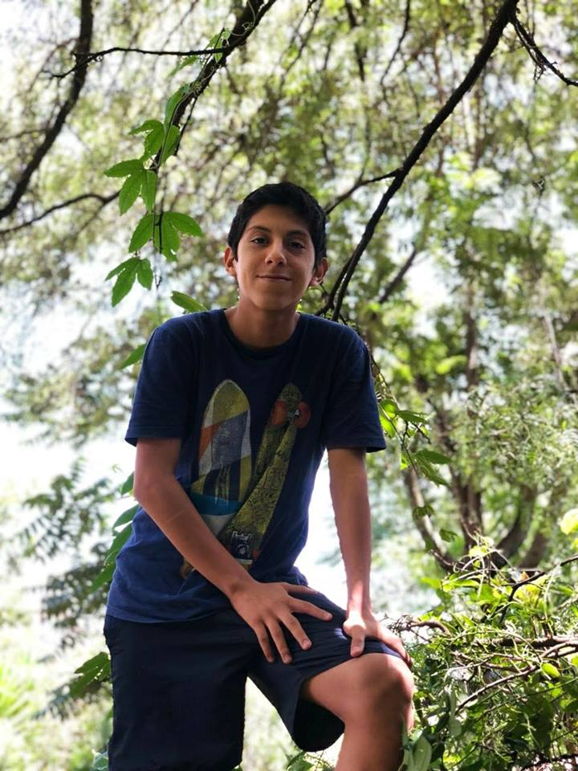
Era una gatita
de tenues sabores
de muchos suspiros
y miedos enormes

Slide 8
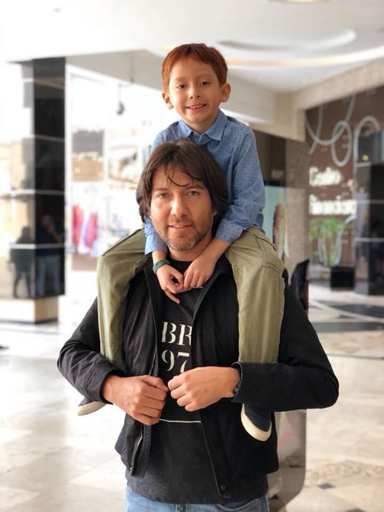
La ahuyentó el Viento
perrito feroz
salvaje y jodido
de muelas agudas

Slide 9
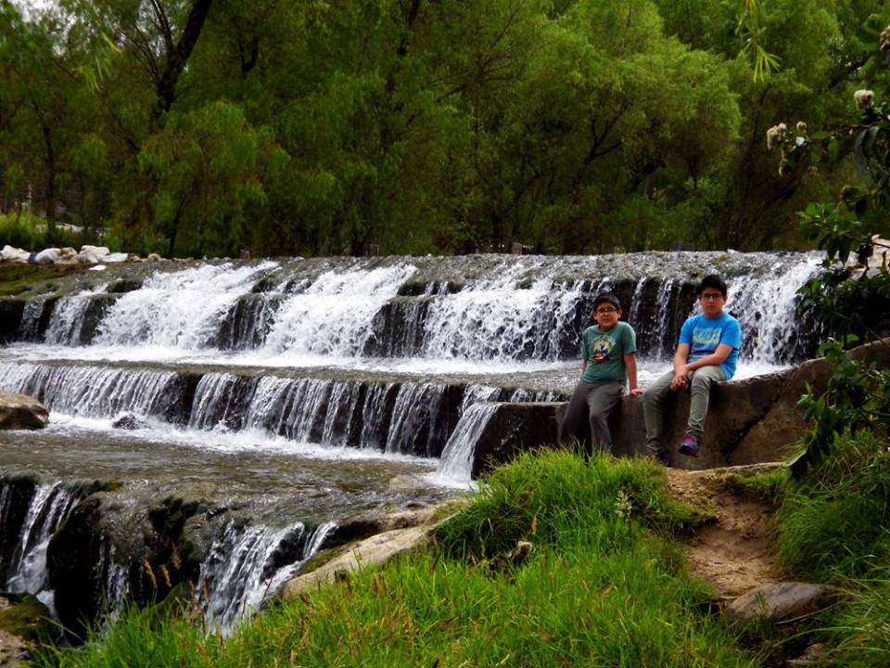
.- ¡Ah barquito de papel!
barquito marinero
llévame en tus velas
a conocer el mundo

Slide 10
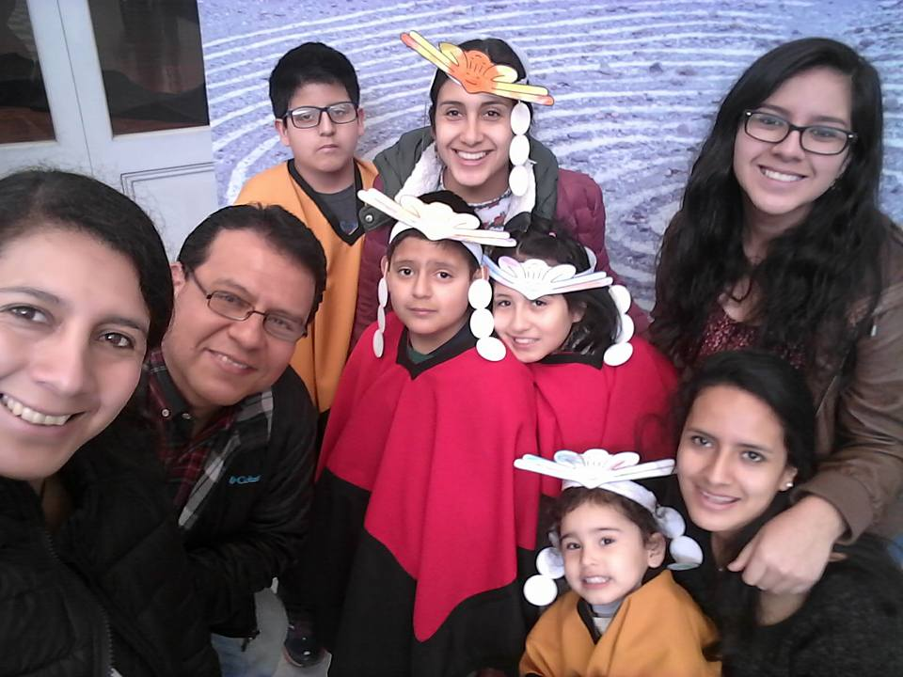
Alegre la tierra
se pinta los labios
y pinta el papel
con sus labios rojos.

Slide 11
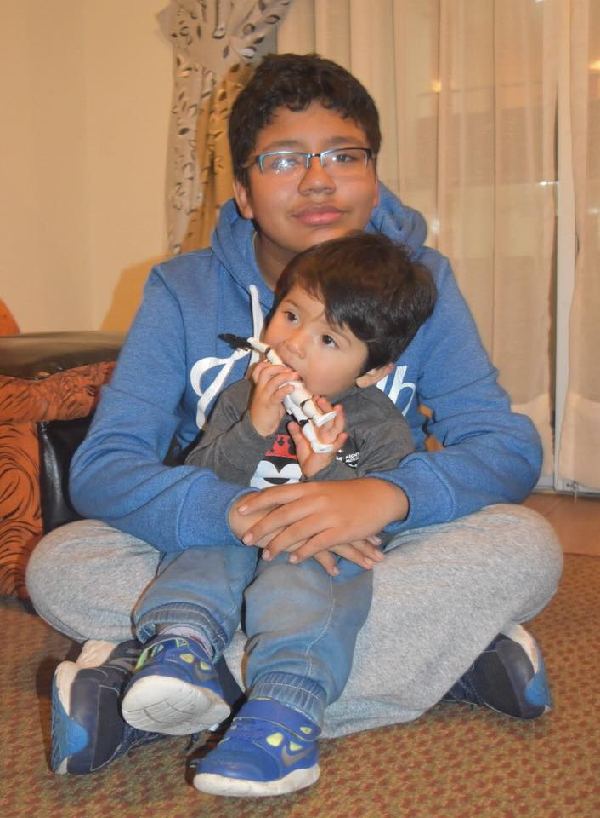
No se queda atrás
la pálida luna
se pinta la frente
de plata brillante

Slide 12
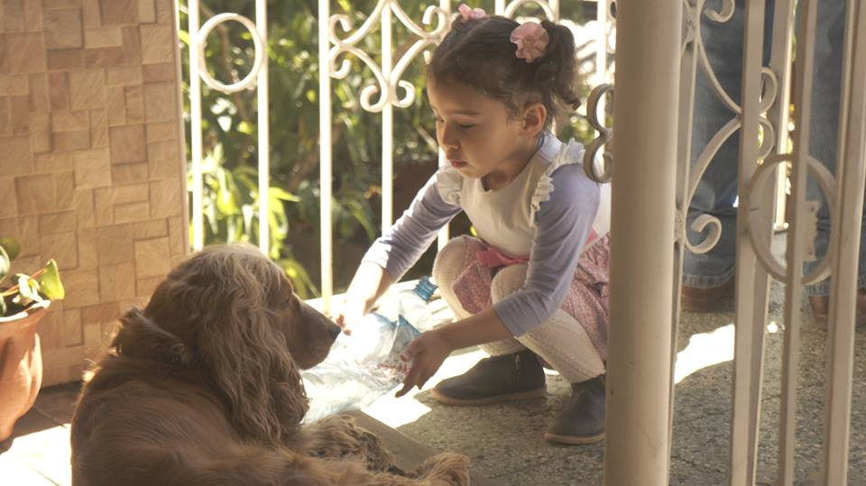
Al Rufus muy serio
le duele la muela
dónde habrá un dentista
que calme el mal genio

Slide 13
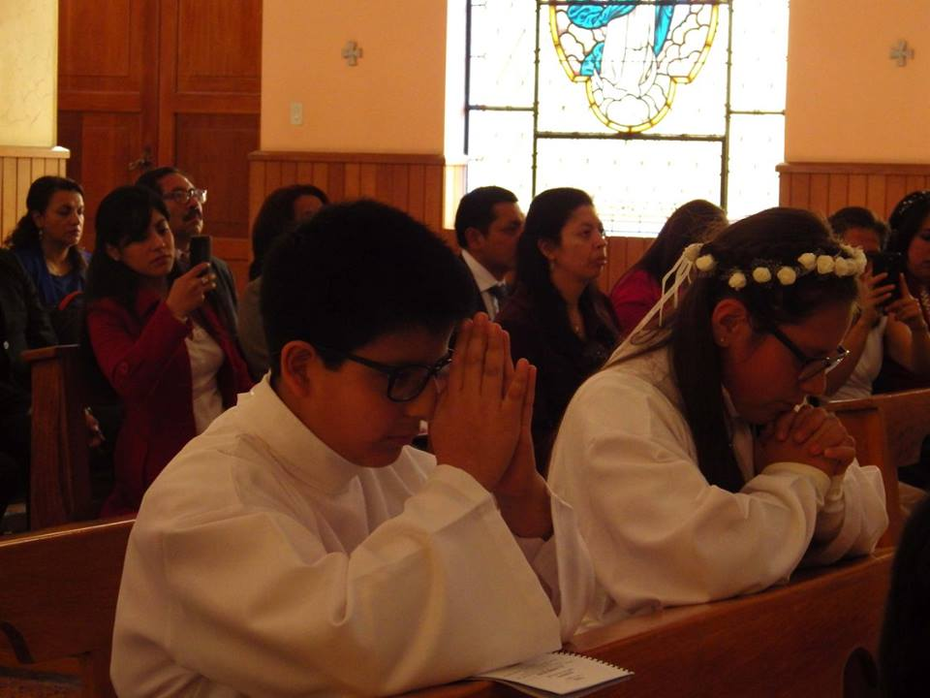
Cada vez que muerde
le duele la muela
y de yapa el alma, los perros
también tienen alma

Slide 14
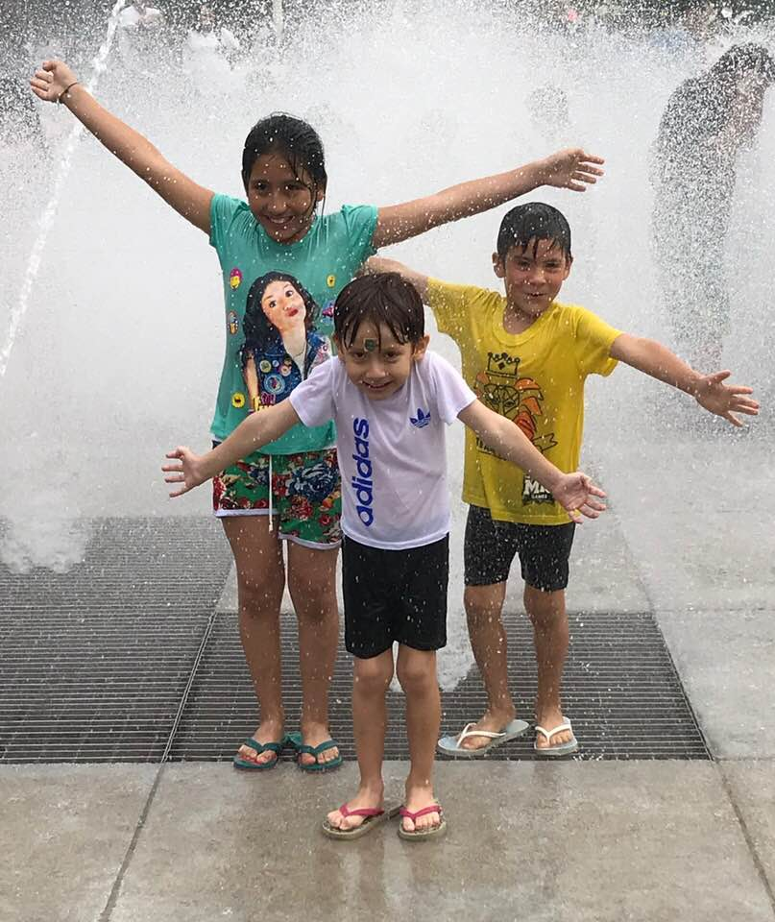
Bigotes en cambio
salta que te salta
en la vieja jaula
pintada de añil

Slide 15
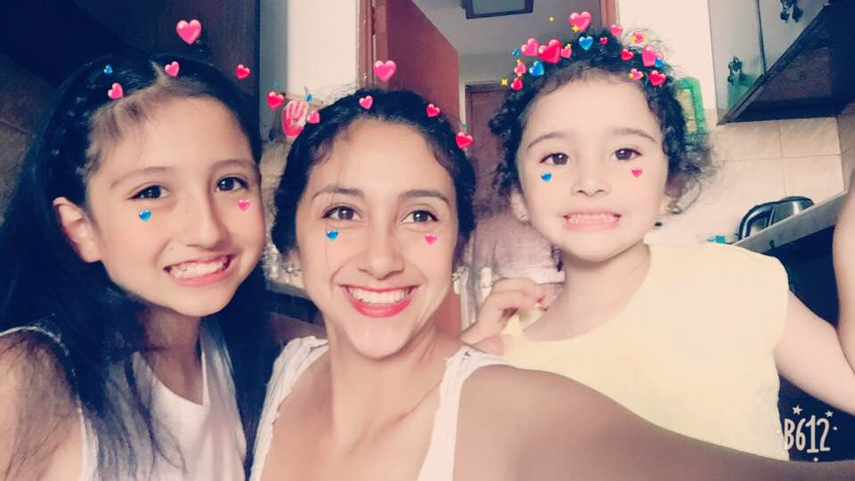
Hay un colegio,
en medio del bosque
en el que se aprende
a sumar cariño

Slide 16
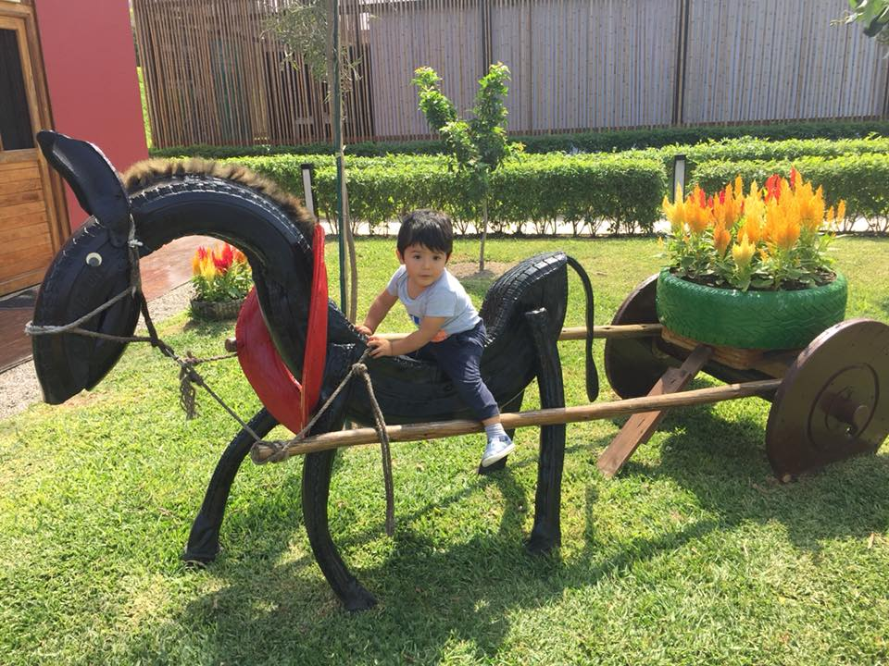
El calamar colorado
le dio un beso a la princesa
desde entonces
anda medio jorobado

Slide 17
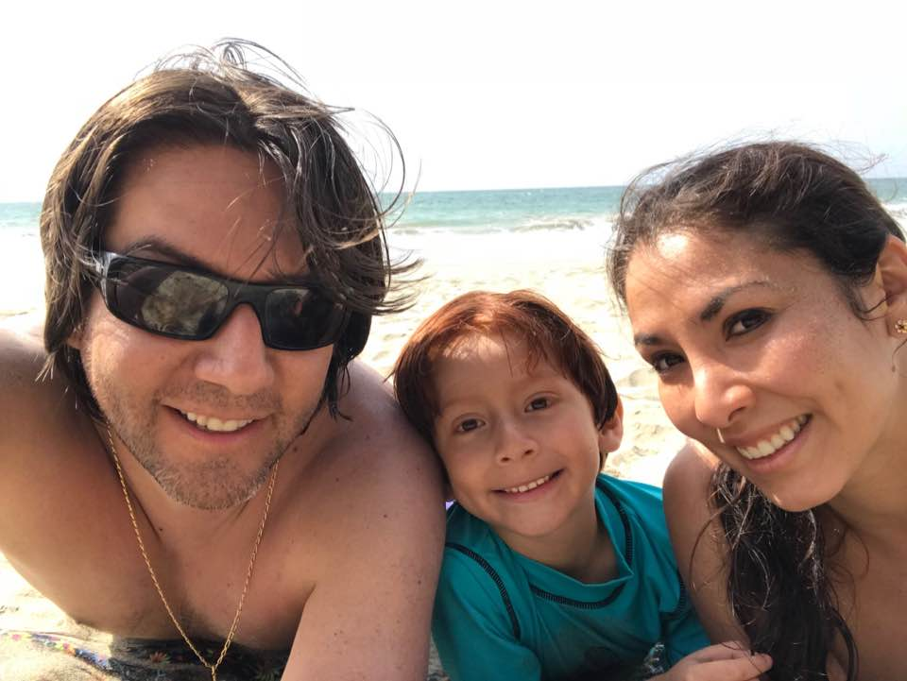
La mazorca de maíz
de dientes sabrosos
esta que se ríe
porque lleva anteojos

Slide 18
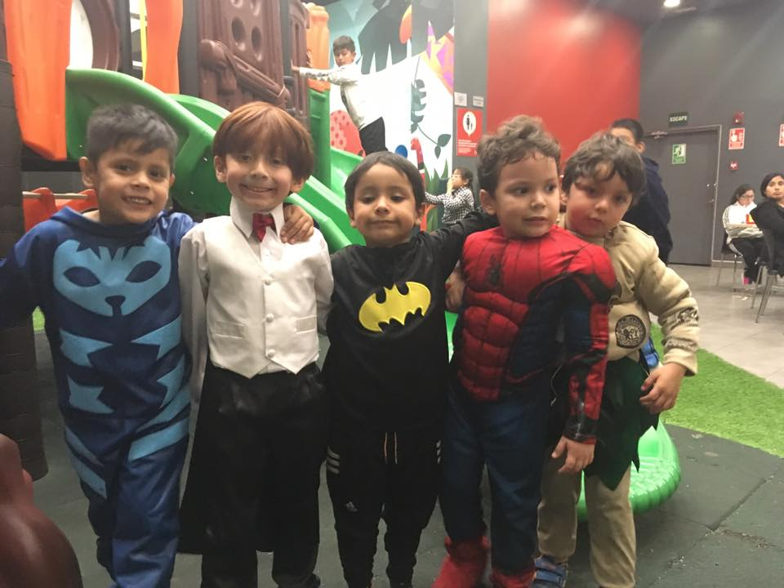
Vuela, vuela pajarito
llévame a mi escuelita
donde aprendo inglés
y también alemán

Slide 19
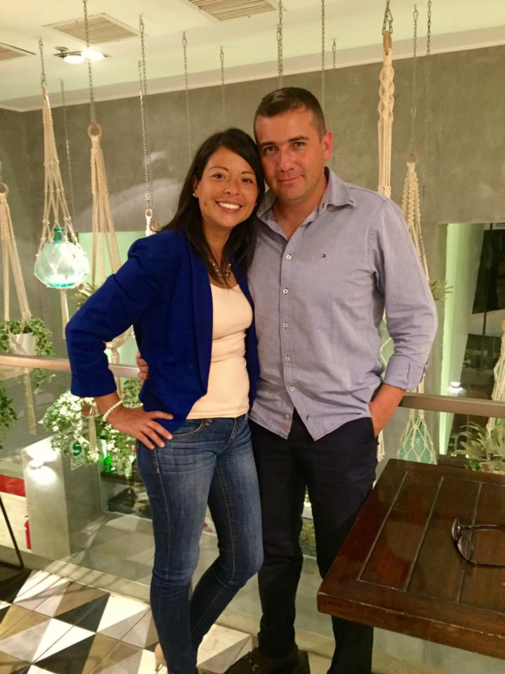
A este soldadito
lo he dibujado
con todo mi amor
con perlas y acero

Slide 20
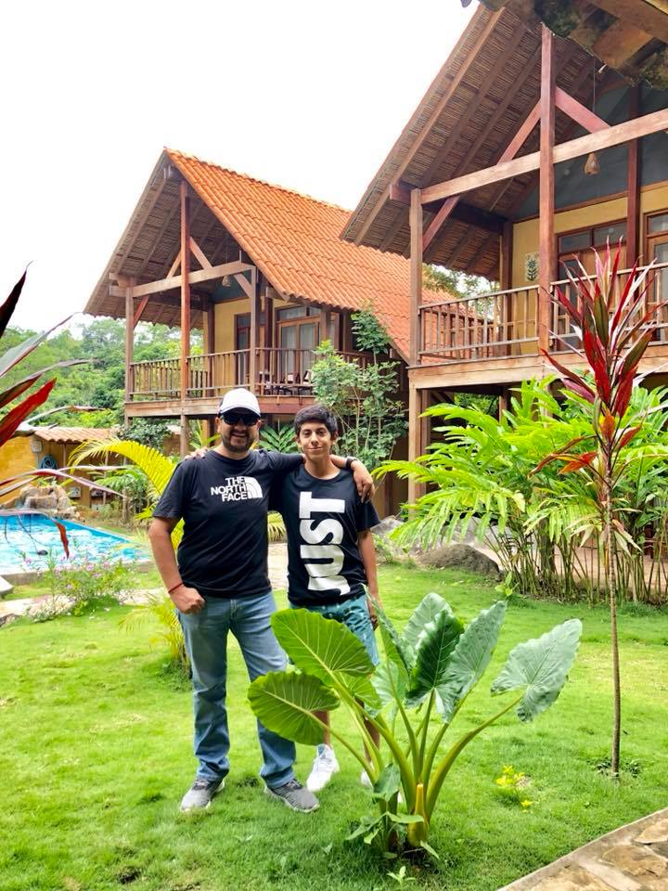
Y a este papito
jugador estrella
le marco los goles
cada vez que quiero

Slide 21
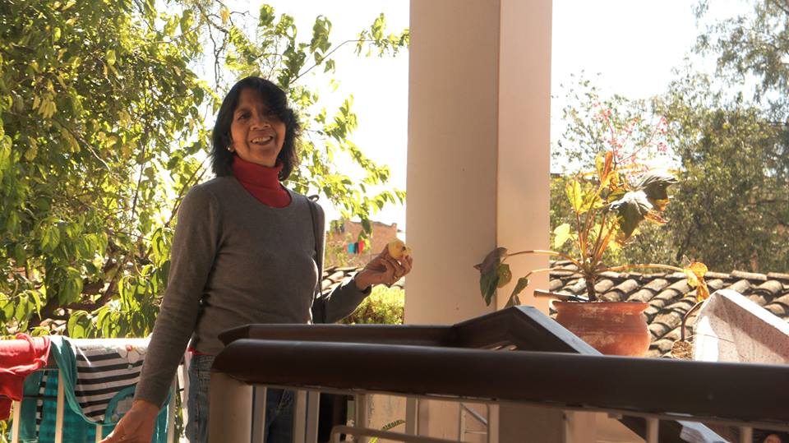
Y a esta abuelita
de mi corazón
le pinto canciones
y estrellitas de oro

Slide 22

Y en este girar
se encienden las rosas
y las ilusiones
a todo vapor

Slide 23
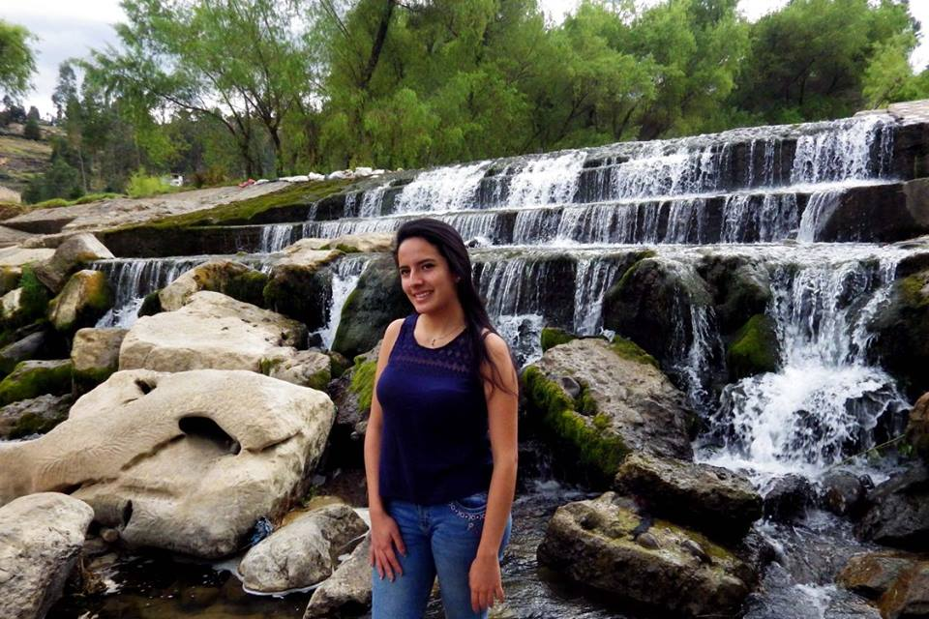
Ya somos grandes
cómo hemos crecido
ya nada de juegos
son todos amores

Slide 24
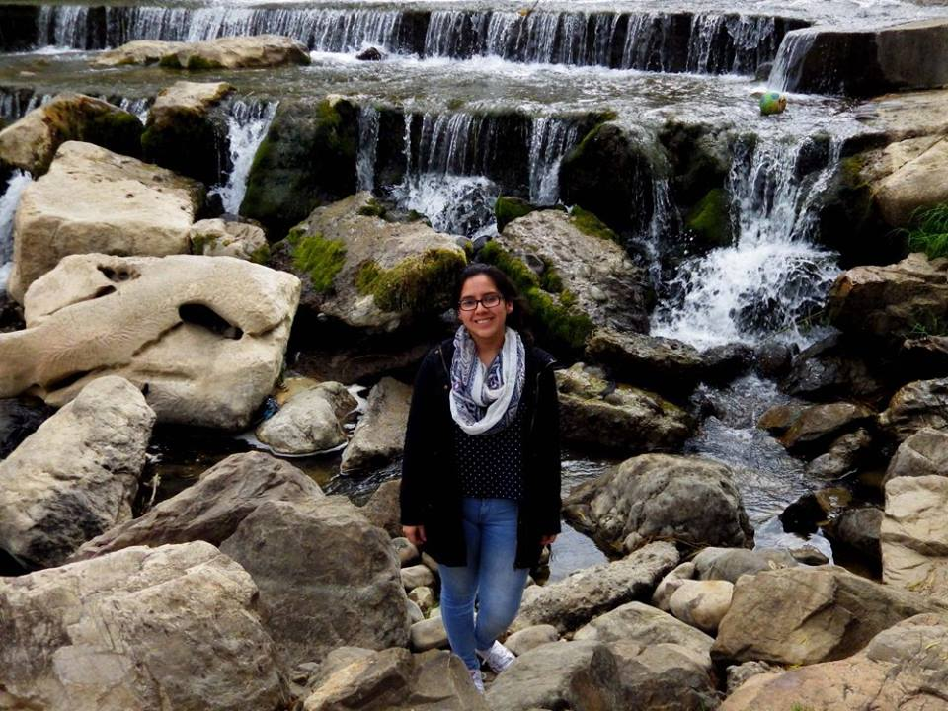
Ya las golondrinas
gorjean el alma
todo el universo
está de colores.

Slide 25
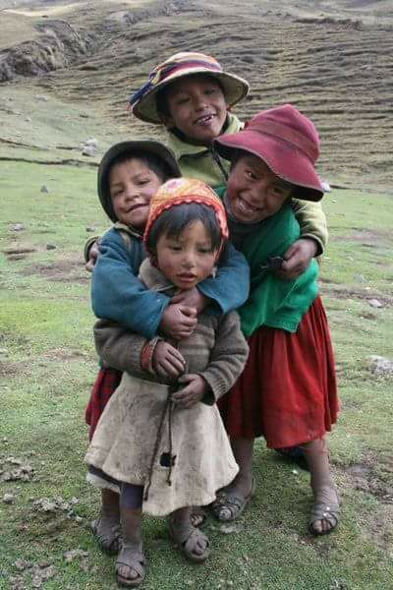
Un lindo día
una güena vida
llena de armonía
niñitos peruanos

